Slide 1
Литературное чтение
К. Г. Паустовский
«Заячьи лапы»

Slide 2
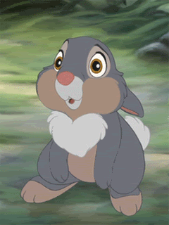
Скороговорка
ЗОИНОГО зайку зовут зазнайка!
Зоиного ЗАЙКУ зовут Зазнайка!
Зоиного зайку ЗОВУТ Зазнайка!
Зоиного зайку зовут ЗАЗНАЙКА!

Slide 3
Паспорт литературного героя
Имя | Дед Ларион | Ваня | Карл Петрович | Ветеринар
Прописка
Место жительства
Род деятельности
Речь
Личные качества

Slide 4
Оглавление
1.
2.
3.

Slide 5
Физминутка
Зайка серенький сидит и ушами шевелит.
Зайке холодно сидеть - надо лапочки погреть.
Лапки вверх, лапки вниз, на носочках потянись.
Лапки ставим на бочок, на носочках прыг-скок, прыг- скок,
А теперь вприсядку, чтоб не мёрзли пятки.
А теперь бежим вприпрыжку,
Молодцы, мои зайчишки!

Slide 6
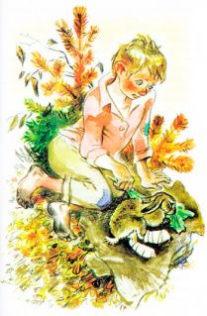
I группа(1часть)
План.
1. К кому и зачем пришёл Ваня Малявин?
2.Как принял мальчика ветеринар?
3. Как Ваня воспринял отказ ветеринара?
4. Что посоветовала бабка Анисья Ване?

Slide 7
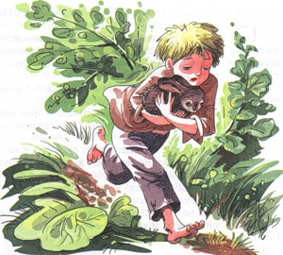
II группа(2часть)
План.
1. Кто помог Ване с дедушкой разыскать Карла Петровича?
2. Как сначала отреагировал Карл Петрович на просьбу Вани?
3. Почему Карл Петрович согласился лечить зайца?

Slide 8
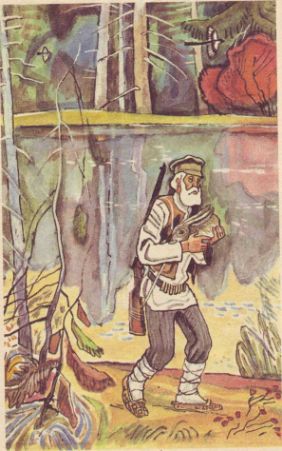
III группа (3часть)
План.
1. Почему дед волновался за жизнь зайца?
2. Что случилось с дедом во время охоты?
3.Почему дед обрадовался встрече с зайцем?
4. Оправдались ли надежды деда, что заяц спасёт его жизнь?

Slide 9
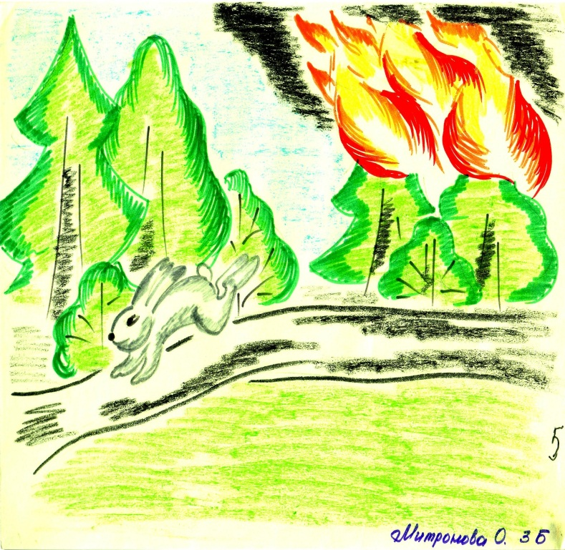
Домашнее задание
1. Пересказ понравив-
шегося отрывка
2. Выпустить книгу в
печатном варианте
К.ПАУСТОВСКИЙ
ЗАЯЧЬИ ЛАПЫ

